Slide 1






k6: descomplicando seus testes de carga e de performance
Renato Groffe
Microsoft MVP, MTAC
linkedin.com/in/renatogroffe renatogroffe.medium.com

Slide 2


Renato Groffe
Microsoft Most Valuable Professional (MVP)
Multi-Plataform Technical Audience Contributor (MTAC)
Arquiteto de Soluções/Software
20 anos de experiência na área de Tecnologia
Community Leader, Autor Técnico e Palestrante
https://renatogroffe.medium.com

Slide 3






Renato Groffe - Comunidades
https://renatogroffe.medium.com

Slide 4
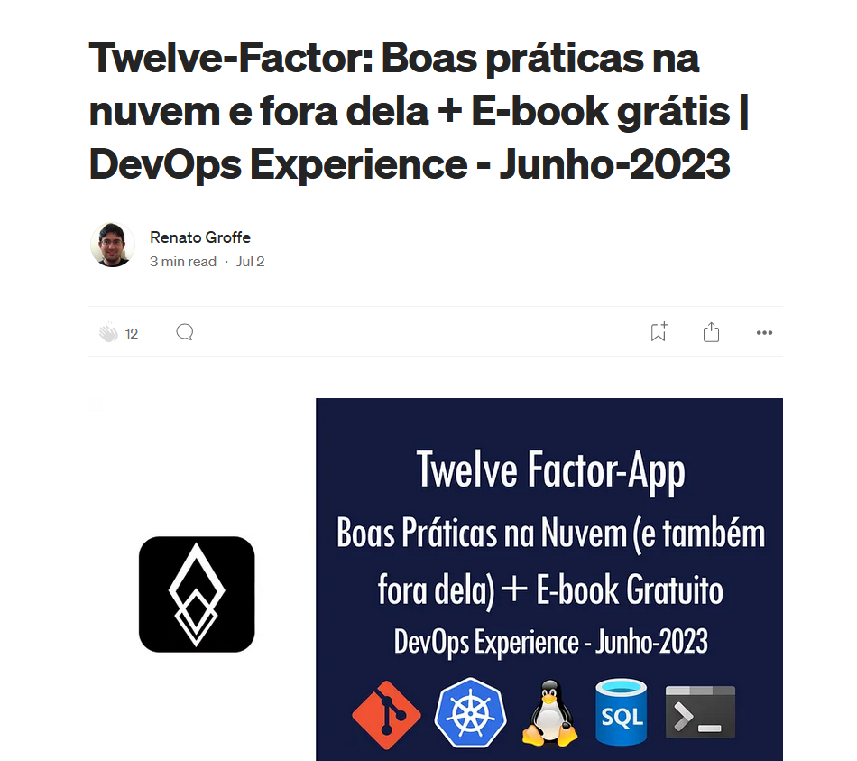
Minha palestra anterior...
https://renatogroffe.medium.com/

Slide 5


Que tal um e-book gratuito?
https://bit.ly/ebook-12-factor-groffe

Slide 6
Iniciativas gratuitas
Eventos online e gratuitos https://www.meetup.com/dotnet-Sao-Paulo/

Slide 7
Agenda
Implementando testes de carga com k6
Exemplos práticos

Slide 8

Testes de carga e de performance
Identificação de gargalos de performance
Determinar quando uma aplicação deve ser escalada
Detectar limites de disponibilidade

Slide 9




Testes de carga e de performance
Mais comuns em Web Apps (envio massivo de requisições HTTP)
Mensageria
Streaming de eventos
Bancos de dados

Slide 10
k6: uma visão geral
Projeto open source mantido pelo time do Grafana Labs
Amplo suporte para implementação de testes de carga e de performance
Implementado em Go
Testes codificados em JavaScript

Slide 11
k6: uma visão geral
Suporte a múltiplos protocolos como HTTP, AMQP, Kafka, SMTP, TCP e gRPC, bancos relacionais...
Executável multiplataforma (Windows, Linux, macOS) -> k6
Um segundo executável chamado xk6 pode ser utilizado para build do utilitário k6 com extensões
Extensões que podem ser desenvolvidas em Go e JavaScript

Slide 12
k6: uma visão geral
Fácil integração com soluções de automação, tais como Azure DevOps e GitHub Actions
Thresholds para validação de métricas
Geração de relatórios com resultados (JUnit, HTML)
Cloud Tests -> opção paga que conta inclusive com dashboards para análise

Slide 13
EXEMPLOS PRÁTICOS

Slide 14
OBRIGADO!

